Slide 1
Word embedding
Sang Yup Lee

Slide 2
Word embedding
Meaning
단어를 vector로 표현하는 것
Methods
one-hot encoding
distributed representation
word2vec

Slide 3
one-hot encoding
특정 말뭉치 (corpus)에 속한 단어를 숫자로 구성된 vector로 표현
word i에 대해서 ith element 의 값만 1이고 나머지 elements의 값은 0이 되는 n 차원 vector로 표현하는 것 (n = # of total words in the corpus)
Example
word 2 = (0,0,1,0, ..., 0)
단점
많은 공간 소비 (sparse)
계산이 오래 걸림
단어의 출현 순서가 중요하지 않음

Slide 4
Distributed representation
Corpus에서 사용된 단어를 dense vector로 표현
단어가 사용된 context를 고려
비슷한 문맥에서 사용된 단어 = 비슷한 단어 라는 가정에 근거
vector의 각 element의 값은 별 의미가 없음
대표적인 방법
Word2vec
Glove

Slide 5
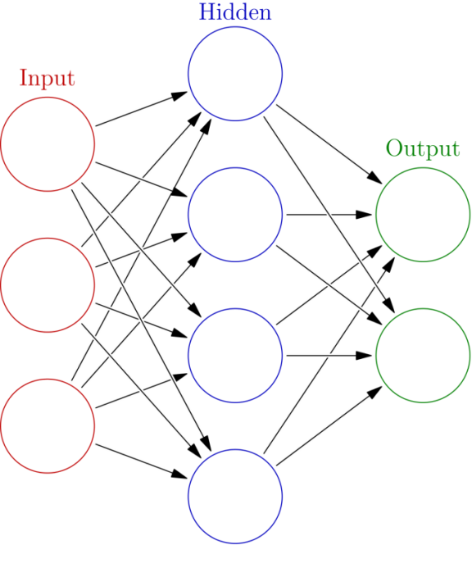
word2vec
Neural network (one hidden layer)를 사용
3 basic parts (layers)
Input layer, Hidden layer, and Output layer
각 layer는
여러개의 노드로
구성
# of hidden layers >= 1

Slide 6
Deep learning
Input layer
여러개의 input nodes로 구성
각 데이터 포인트 (관측치)의 독립변수 값을 입력 받고, 그 값을 출력
하나의 노드는 특정 독립변수 혹은 특정 독립변수 값을 입력 받는다고 생각할 수 있음.
즉, # of input nodes = # IVs (features)

Slide 7
Deep learning
Output layer
학습의 결과를 반환하는 layer
# of output nodes 는 종속변수의 형태에 따라 달라짐
분류 문제 경우
# of output nodes = # of values that the DV can take
회귀 문제 경우
# of output nodes = 1

Slide 8
Deep learning
So these are hyperparameters
Hidden layer
Exists between input layer and output layer
There can be more than one hidden layer
# of hidden layers is determined by you
# of nodes in a hidden layer
This is also determined by you
주요 역할
독립변수들이 갖고 있는 정보들 중에서 종속변수를 예측하는데 중요한 정보를 추출하는 역할

Slide 9
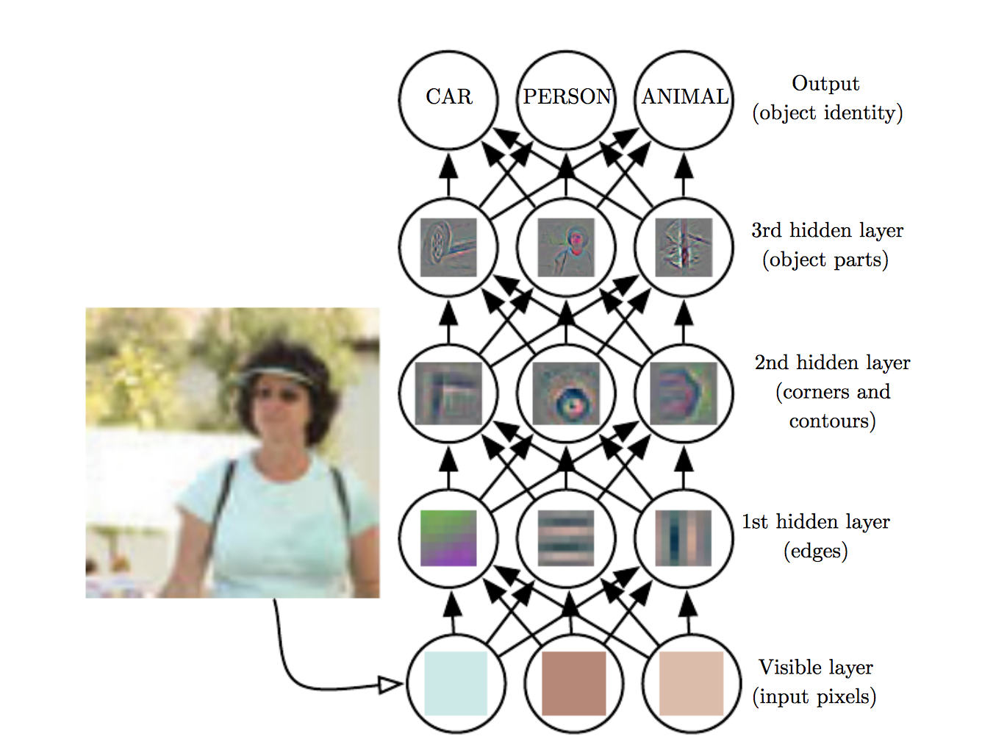
Deep learning

Slide 10
Deep learning
Neural network architecture 결정
어떠한 형태의 신경망을 사용할 것이냐?
Hyperparameters
# of hidden layers
# of nodes in each hidden layer
What about input and output layer?
Only one input layer and output layer
# of nodes in input and output layers are determined by your data

Slide 11
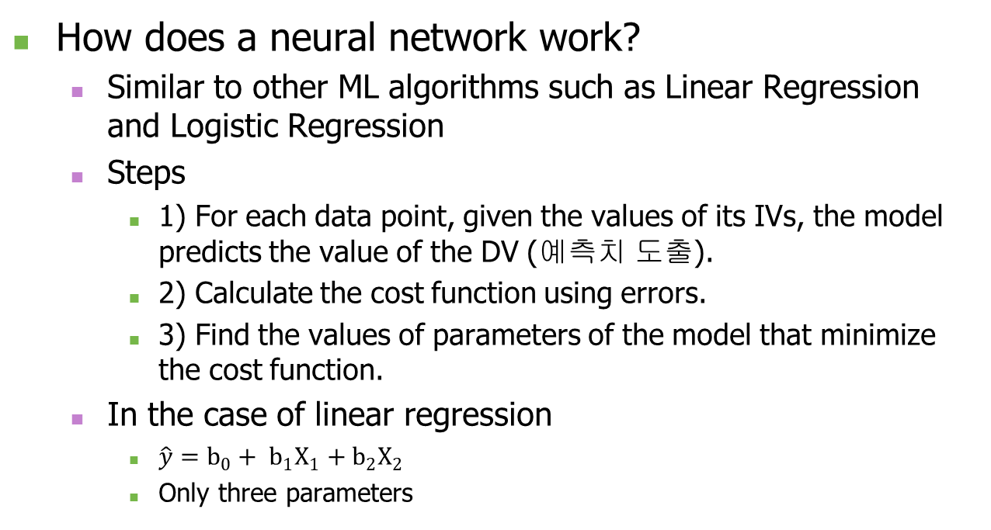
Deep learning
How does a neural network work?
Similar to other ML algorithms such as Linear Regression and Logistic Regression
Steps
1) For each data point, given the values of its IVs, the model predicts the value of the DV (예측치 도출).
2) Calculate the cost function using errors.
3) Find the values of parameters of the model that minimize the cost function.
In the case of linear regression
$\hat{y}=b_{0}+ b_{1}X_{1}+b_{2}X_{2}$
Only three parameters

Slide 12
Deep learning
Weights (parameters) in a neural network
독립변수와 종속변수 간의 관계를 설정
b
b
b_{1,1}
b_{2,1}
연속변수인 경우는
출력 노드가 1개
b_{1,2}
X₁
W_{1,1}
W_{3,1}
W_{1,2}
W_{2,1}
W_{4,1}
X₂
W_{2,2}

Slide 13
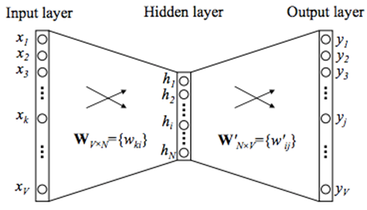
word2vec
아래와 같은 구조의 neural network
# input nodes = V (# of words in the corpus)
# output nodes = V
# hidden nodes = vector의 차원수

Slide 14
word2vec
지도학습의 일종
classification problem과 유사
종속변수 (= categorical variable)
취하는 값: 특정 단어 (context word)
독립변수: target word
Methods
skip-gram
target word가 input layer에
context words 가 output layer에
CBOW (continuous bag of words)
target word가 output layer에
context words 가 input layer에
input layer와 hidden layer 사이의 weights 값을 vector의 elements 값으로 사용

Slide 15
word2vec
skip gram 방법을 중심으로
target 단어를 가지고 context 단어 (주변 단어)를 맞추는 모형
순서
1) 분석하고자하는 text data (corpus) 준비
2) training data 생성 (단어 정보 이용)
3) neural network를 통해 학습

Slide 16
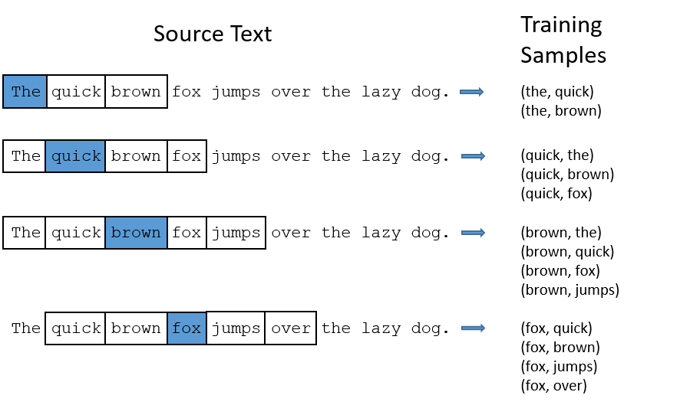
word2vec – skip gram
분석하고자하는 text data (corpus) 준비
window size 결정 (예, 2)
파란색이 target 단어
각 하나가 하나의
data point가 됨
(독립변수, 정답)
http://mccormickml.com/2016/04/19/word2vec-tutorial-the-skip-gram-model/

Slide 17
word2vec
# of input nodes = 전체 단어의 수
# of hidden nodes = 벡터 차원의 수
# of output nodes = 전체 단어의 수
w_{1,1}
w_{1,2}
w’_{1,1}
w’_{1,2}
w_{1,3}
w’_{2,1}
...
...

Slide 18
word2vec – skip gram
Input data의 형태
각 단어를 one-hot vector로 표현
전체 단어의 수 = V 라고 하면, 각 one-hot vector의 차원 = V
원소는 해당 단어의 위치의 원소 값만 1, 나머지는 0
input layer의 각 노드는 각 원소의 값을 취함.
Weights vector
Between input and hidden layers: W_{VxN}
W의 각 row 가 특정 단어의 dense vector가 됨
Between hidden and output layers: W’_{NxV}
Hidden layer
Activation function이 없음

Slide 19
Exercise
word2vec
See ‘word2vec_ex.ipynb’

Slide 20
Q & A

